Slide 1


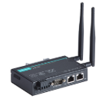










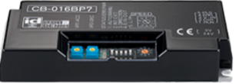
1. OHV Distribution Diagram(PLC)
AP
AWK-3131A-EU
VEHICLE
Client
AWK-1137C
EtherNet
Q06UDVCPU
Q38B
Q63P(DC)
QJ71E71-100
QD77MS16
QJ61BT11N
QJ71C24N
(RS485-1CH) –
[OPTICAL READING ]
QJ71C24N-R2
(RS232*2CH) –
[로봇레이져센서] / 배터리
무선 Touch 모듈
CMT-SVR-102
OCS
Maintenance용
Galaxy Tab
RS485
OPTICAL READING
PXV100-F200-R4-V19
RS232
로봇레이져센서
UBG-05LN
RS232
LM-MOTOR-50V-70AH-X4COM
EtherNet
주행 UNIT
4축
330W
조향Guide
2축
50W
Tray Clamp
2축
50W
MTL
EQ-1
SSCNET
EQ-2
CC-LINK
Conveyor
1축
IB-C02B
EQ-3

Slide 2
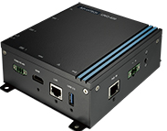
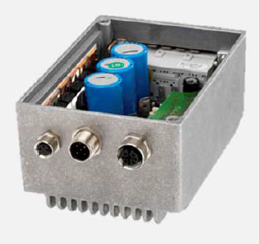






2. OHV Distribution Diagram(PC1)
AP
AWK-3131A-EU
VEHICLE
Client
AWK-1137C
EtherNet
UNO-420
주행 UNIT
CAN open
OCS
Motor Driver 600W
DIS-2 48/10 FB (Metronix, 독일)
Maintenance용
Galaxy Tab
RS485
OPTICAL READING
PXV100-F200-R4-V19
RS232
로봇레이져센서(장해물감지)
UBG-05LN
EtherNet
RS232
BATTERY
LM-MOTOR-50V-70AH-X4COM
EtherNet
MTL
EtherNet
I/O
EQ-1
EQ-2
Conveyor
CB-016N6
조향 UNIT
Clamp
Ezi-SERVOII-SE-PE-56L-A-D8
IN : Ezi-IO-PE-I16N (10mA)
Ou : Ezi-IO-PE-O16N (200mA)
EQ-3

Slide 3
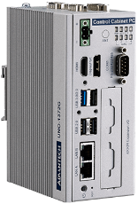






3. OHV Distribution Diagram(PC2)
AP
AWK-3131A-EU
VEHICLE
Client
AWK-1137C
EtherNet
UNO-1372G-J
주행 UNIT
CAN open
Motor Driver 600W
DIS-2 48/10 FB (Metronix, 독일)
OCS
RS485
OPTICAL READING
PXV100-F200-R4-V19
Maintenance용
Galaxy Tab
RS232
로봇레이져센서(장해물감지)
UBG-05LN
EtherNet
RS485
BATTERY
LM-MOTOR-50V-70AH-X4COM
RS232
조향제어(아두이노 PWM)
FA-DUINO-12RA
EtherNet
PLC
KV-8000
MTL
EtherNet
I/O
EQ-1
EQ-2
Conveyor
CB-016N6
조향 UNIT
Clamp
Ezi-SERVOII-SE-PE-42L-A 1.2A
IN : Ezi-IO-PE-I16N (10mA)
Ou : Ezi-IO-PE-O16N (200mA)
EQ-3

Slide 4
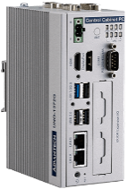

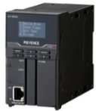

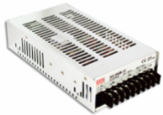

■ OHV 부품자료
충전포트
Battery
48/48V
DC-DC CON
48/24V
GENERAL
MC
SAFETY
구동전원/IO
SERVO CONTROL
구동전원/IO
Bumper
장애물 Safety
EMS
-즉시 MC OFF
Bumper
Teach mode시
-즉시 MC ON
조향 UNIT
RM502-2P
1.2A

Slide 5
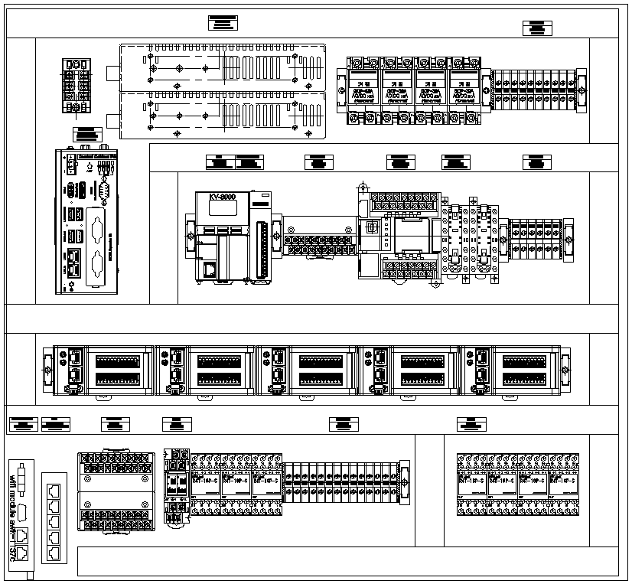
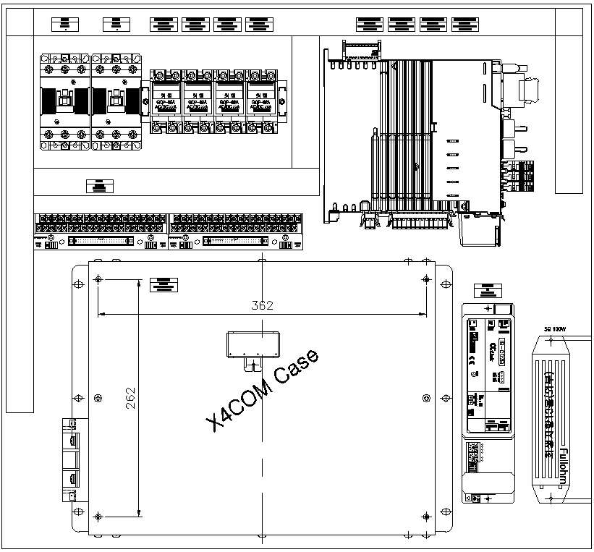
■ OHV 부품자료

Slide 6

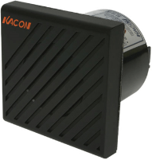
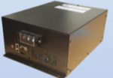
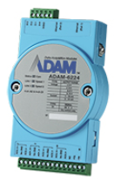
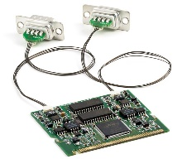
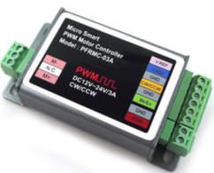
■ OHV 부품자료
UNO-1372G-J
Intel® Celeron® J1900 Small-Size DIN-rail Control PC, 4G DDR3L, 2 GbE, iso. 4 COM, 4 DI, 4 DO, 4 USB, HDMI, DP, TPM2.0
Motor Driver
DIS-2 48/10 FB (Metronix, 독일)
20-60 VDC
Rated 15 Arms/Peak 40 Arms
CE certificate
Battery
LM-MOTOR-50V-70AH-X4COM / BRK
ADAM-6224
4-ch Isolated Analog Output Modbus TCP Module
https://www.advantech.co.kr/products/7447e150-338d-402d-b5a1-c9ce6d98816e/adam-6224/mod_8e33d21a-7b6c-4175-9029-cfbdaa15b723
DC12~24V/3A DC모터 PWM 제어콘트롤러 (P0945)
CAN card
PCM-26D2CA

Slide 7
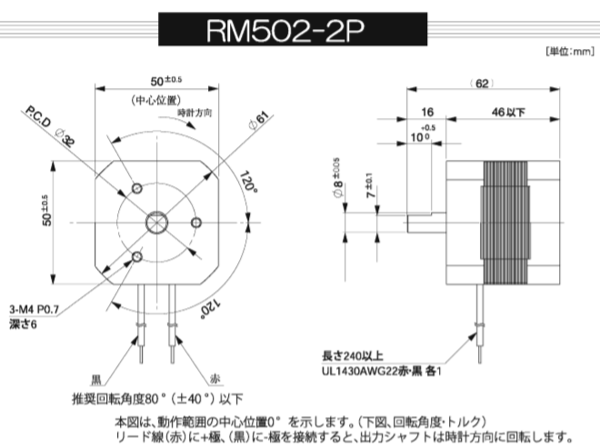
■ OHV 부품자료
조향 솔레노이드

Slide 8
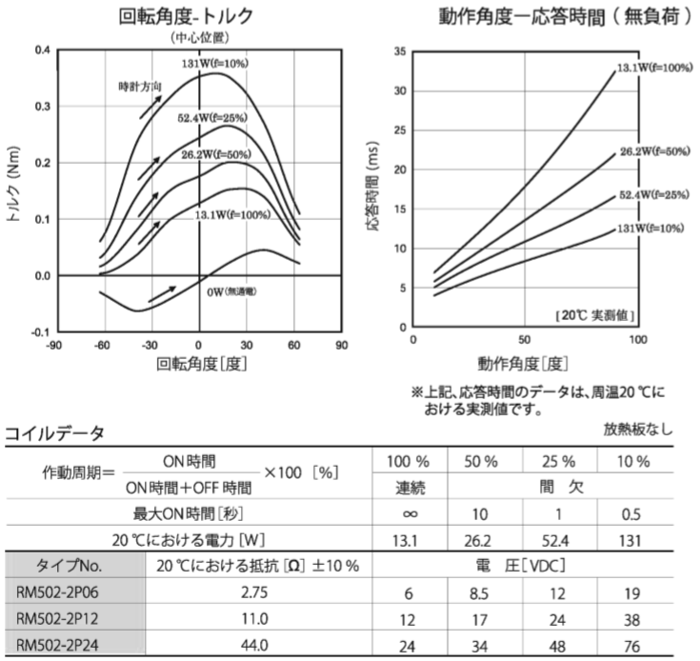
■ OHV 부품자료
회전각도-토크
동작각도-응답시간(무부하)
시계방향
13W/24V=0.54A
신우솔텍/ 권겸인사장
010-5260-7829
26.2W/24V=1A
토크
응답시간
실제값
회전각도
동작각도
코일데이터
※상기온도데이터는 20도에서의 실측치
방열판없음
ON시간
작동시간
OFF시간
연속
간헐적
최대on시간(Sec)
S
20도 에서 전력
유형
20도 에서 저항
전압
1.09A 1.51A 2.18A 3.45A
0.54A 0.77A 1.09A 1.724A

Slide 9
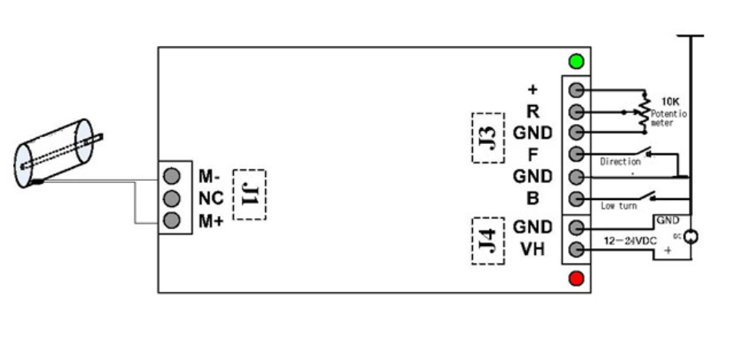
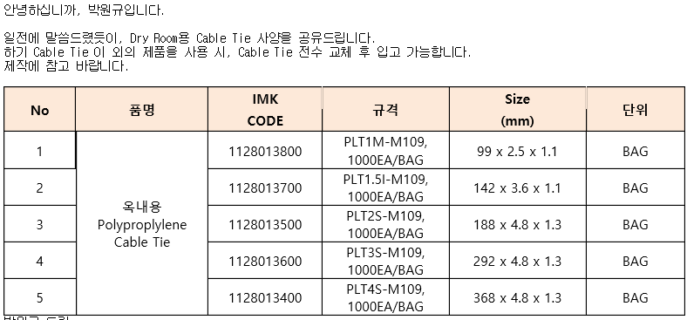

Slide 10
PXV 모델용 교체용 코드 스트립 출력기 사이트 입니다.
https://www.pepperl-fuchs.com/korea/ko/35541.htm

